Slide 1

TKOA
The King Of Ant
개미들도 왕이 될 수 있는
비상장 거래소
트코아
BaekMinKi

Slide 2
비상장 주식 거래소
목차
목적
구조설계
기술일정
기능
레이아웃

Slide 3
목적
TKOA
비상장 주식을 단체로
사고 팔며 개인간 비상장 주식을
거래를 할 수 있는 거래 사이트

Slide 4
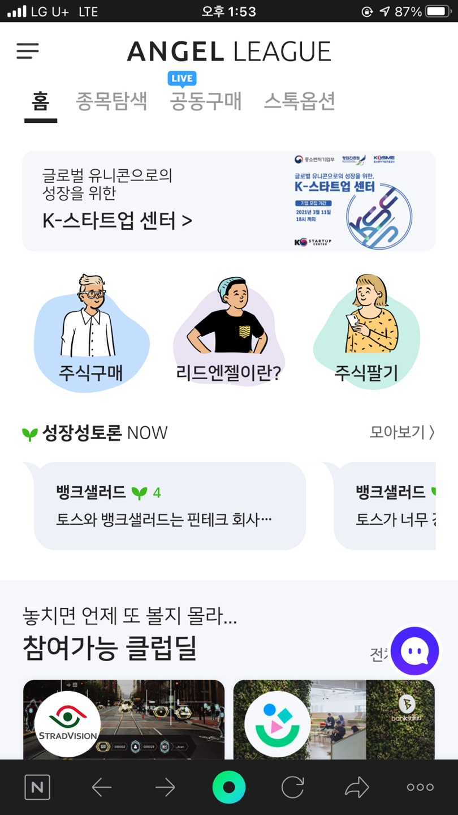
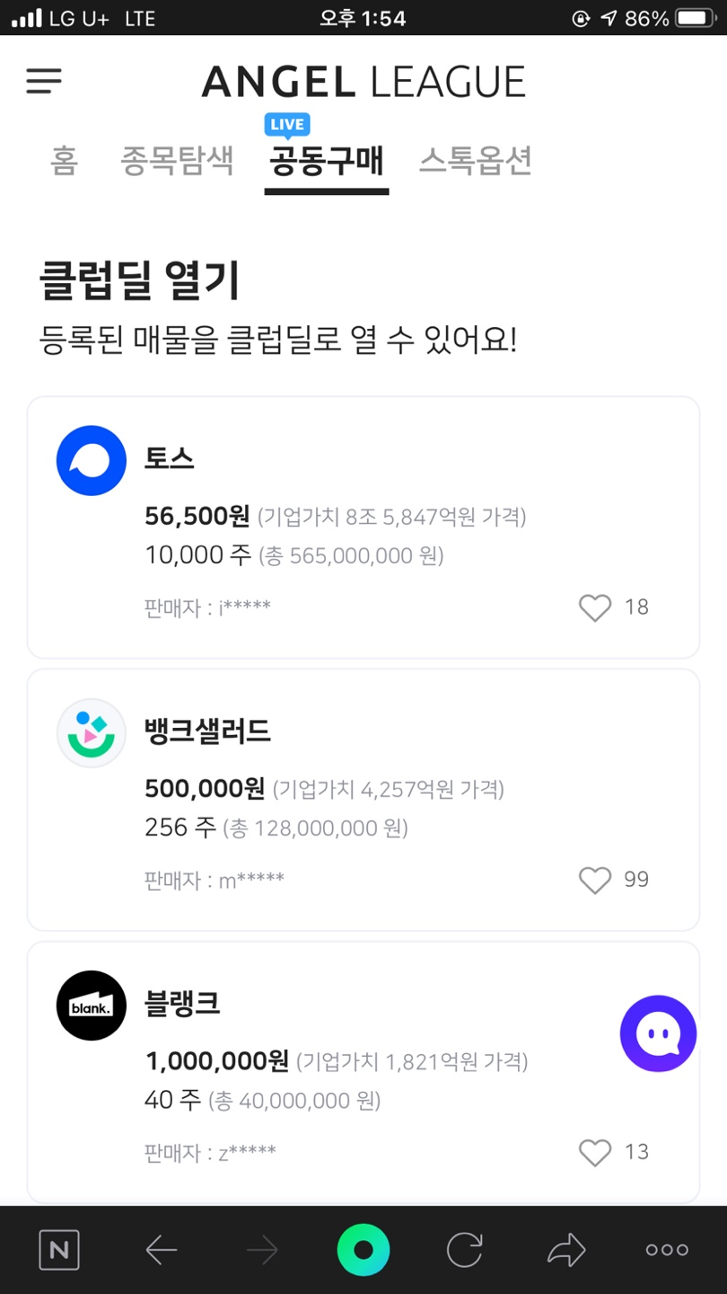
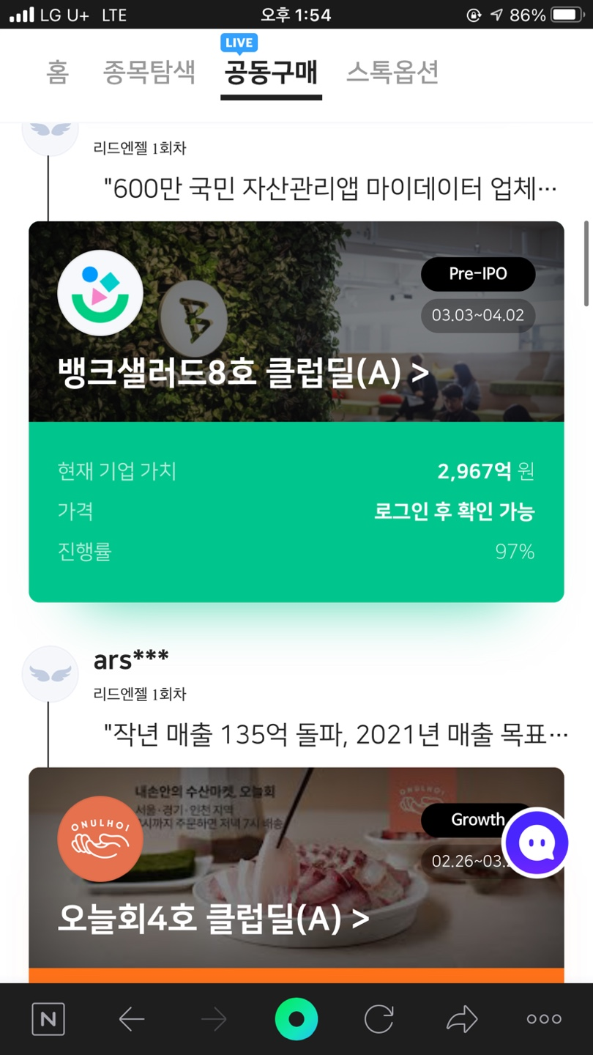
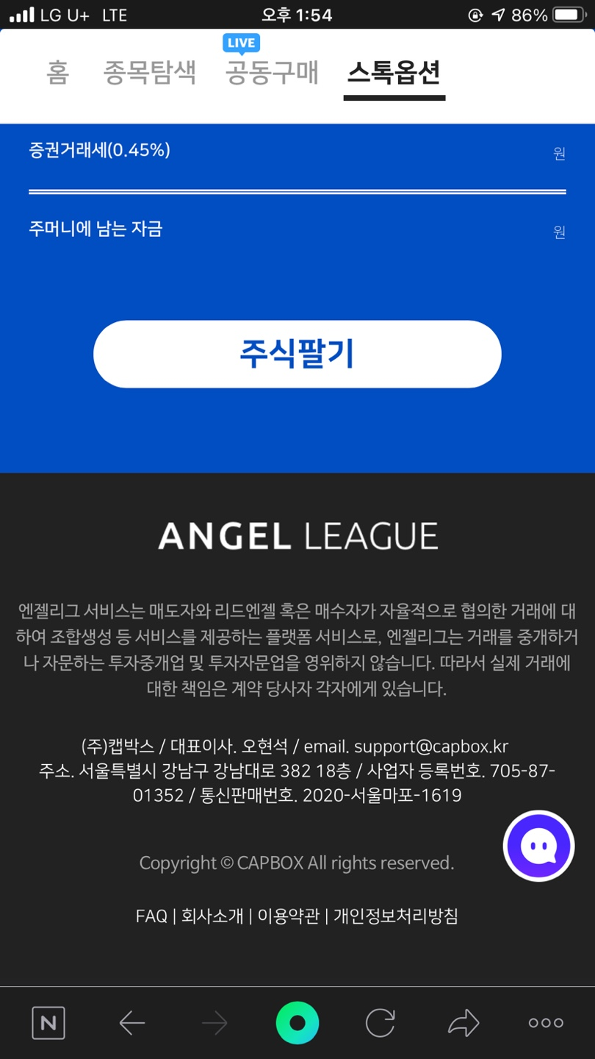
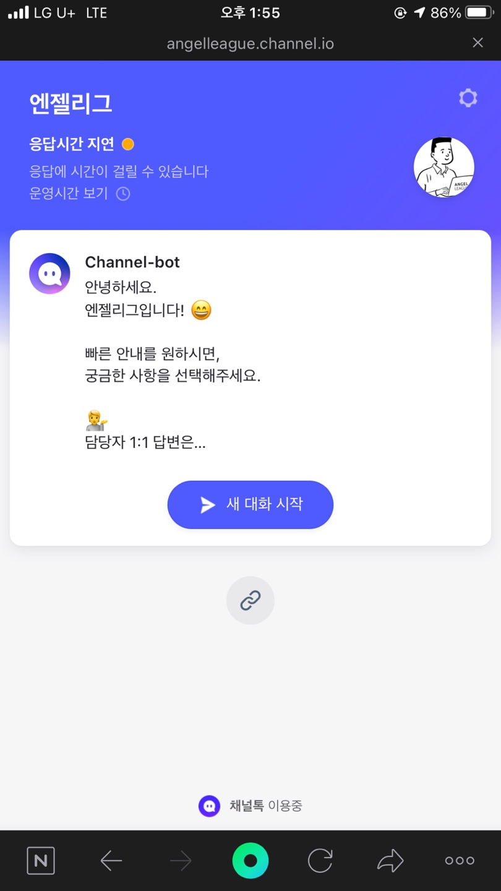
기능
로그인 /
회원가입
관심 종목
주식 거래
고객센터
관련 뉴스
채팅
Pbkdf2 암호화,
Mysql DB 연동,
중복가입 방지
원하는 종목을
자신의 DB에 저장
즐겨찾기 기능
비상장 주식을 사고
마이페이지에 수익과
투자금액, 매도신청
기능
아코디언을 이용해
고객이 필요한 정보를
제공
사고 싶은 비상장
주식에 관련된
회사 정보를
간단하게 제공
관련 문의 채팅을
지정된 버튼을
누르면 관련 답변을
받을 수 있게 구성

Slide 5
구조설계
메인 홈페이지
HTML / CSS / JS / Node.js / MySQL
종목 토론 /
커뮤니티
공동 구매
모집
로그인 /
회원가입
고객센터
댓글 기능 /
별점 기능
비상장 주식
거래
암호화 /
중복방지
문의 /
채팅
마이페이지
매수 가격 /
수익 현황
매도 /
결과

Slide 6

레이아웃
01. 모바일 웹 환경
간단한 디자인
웹 사용성 디자인
간편한 색상 디자인

Slide 7
레이아웃
02. 구조 설계
관련 종목 정보
투자 진행률 알림
관련 내용 기사 제공

Slide 8
기술 일정
HTML /
CSS 설계
모바일 제작
Node.js
메인 구축
MySQL
DB 제작
로그인 /
회원가입
종목 페이지
제작
토론 페이지
제작
TEST 및
오류 점검
종목 매수 /
매도
수익 파악 /
포인트 제작
Node.js
중간 연결
고객센터
제작
고객센터
챗봇
Node.js
최종 연결
Cafe24
테스트
최종 점검
및 게시

Slide 9
The King Of Ant
TKOA
감사합니다
이름 : 백민기
이메일 : redqoralsrl@naver.com
문의 주시면 빠른 시일 내에 답변 드리겠습니다.

